Slide 1
第九章
資訊與通訊科技
的發展與人物

Slide 2
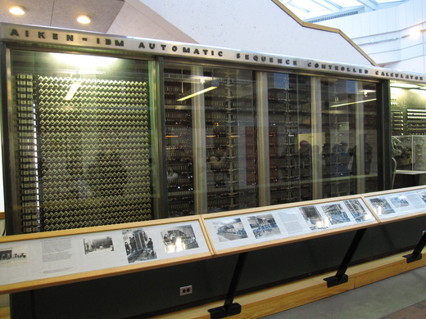
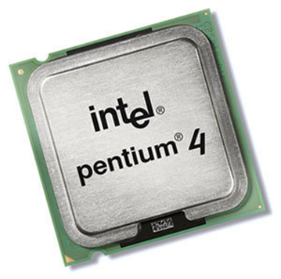
電腦發展史
1936年，英國數學家圖林（Turing）提出了數位電腦的模型─圖林機（Turing Machine），奠定了數位電腦的理論基礎
1946年，美國賓州大學製造出第一台現代型態的電腦，稱為ENIAC，它由18000個真空管及1500個繼電器所組成，重30噸
1964年，IBM公司推出使用積體電路（Integrated Circuit, IC）的IBM 360系列電腦。因此電腦的體積變小，重量變輕，運算速度較電晶體電腦快了數百倍，然而價格卻更為便宜
1971年美國Intel公司將負責處理運算及控制部分的電子元件，設計到一片VLSI晶片上，發展出微處理機（Micro Processor），使電腦的體積大幅縮小，並因而促成PC的推出
1981年IBM公司推出的第一台使用Intel 8088微處理器的PC，1983年則使用Intel 8086微處理器，1984年以後使用Intel 80286、80386、80486的個人電腦陸續推出，1998年以後則推出Pentium II、III、IV...，直到今日的雙核心系列電腦等

Slide 3
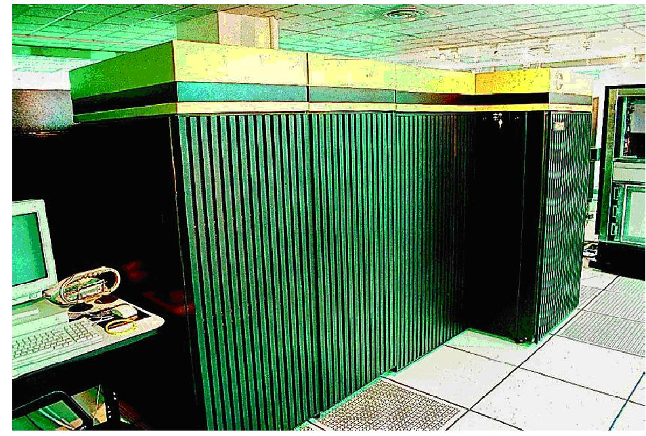
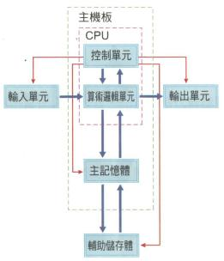
電腦的種類與電腦硬體
電腦大致區分成以下5種：微電腦（Micro Computer）、工作站（Work Station）、迷你電腦（Mini Computer）、中大型電腦 （Main Frame）及超級電腦（Super Computer）等
電腦之硬體有5個主要部分
中央處理單元（Central Processing Unit, CPU），它就像人類的大腦，負責控制計算機的操作
主記憶體（Main Memory），它可儲存操作時所需要使用之程式及資料
輸入／輸出（Input/Output, I/O）裝置，它可將電腦資料及訊號傳遞給外界，或由外界輸入資料及訊號給電腦
副儲存體（Secondary Storage），它可長期儲存大量資料及程式
連接機制（Interconnection Machine），它可連接計算機各主要部分之資料線、控制線及電子組件

Slide 4
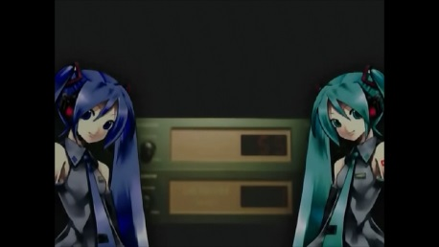

電腦功能的演進
早期電腦只用於科學與工程計算，體積龐大且記憶體容量很小，功能比現在的電腦差很多。且當時的程式為機器碼（一連串的0與1）所構成，因此撰寫困難
中期電腦的CPU已改用半導體晶片所組成，體積縮小，功能變強。此時各式各樣的新電腦語言出現，程式撰寫變得容易。而電腦也廣泛用於商業、工業生產與控制、辦公室自動化等項目
今日電腦多用於日常生活、金融、教育與視聽娛樂等。而現在的電腦可使用磁碟、光碟（Optical Disk）等儲存資料。而光碟片除了可儲存電腦資料、程式之外，也可儲存影音多媒體等。由於光碟技術的進步，使得電腦影音娛樂功能更加強大，人類生活也更豐富，也造成其他產業如錄影帶等之沒落

Slide 5
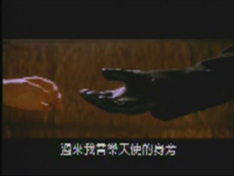
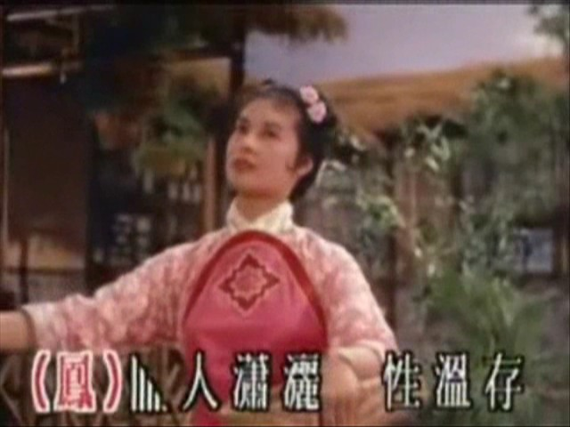
數位典藏
數位典藏(digital archive)是以數位方式拍攝、全文輸入、掃描等，以數位檔案的形式儲存
數位典藏中的重要工作為「資料的詮釋」，檔案除了儲存以外，必須加上檔案本身的內容、背景、屬性等介紹，為儲存的檔案增添更多價值，也達到真正典藏的目的

Slide 6
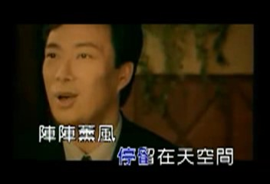
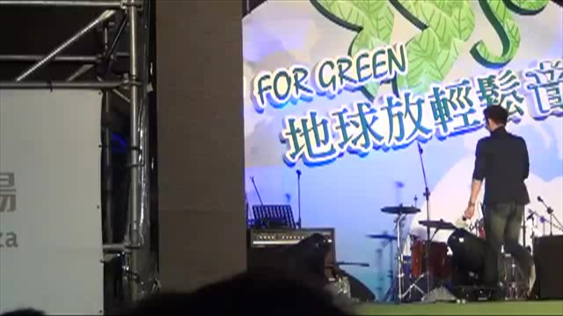
數位典藏之例─
結合音訊科技以辨識相似之音色
費玉清與林俊逸演唱「天上人間」

Slide 7
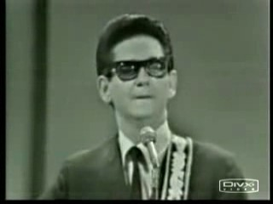
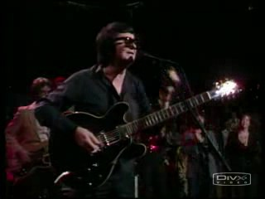
數位典藏之例─結合音訊科技以辨識不同時期的Roy Orbison演唱Pretty Woman

Slide 8
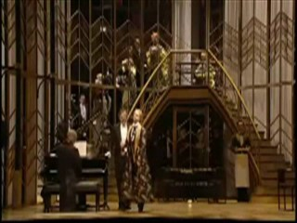
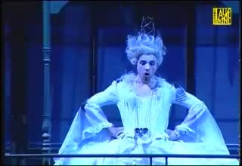
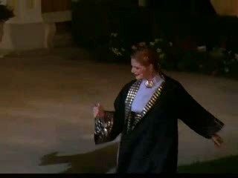
數位典藏之例─結合音訊科技以辨識不同男女演唱約翰史特勞斯歌劇「蝙蝠」中的Ich lade gern mir Gaeste ein

Slide 9
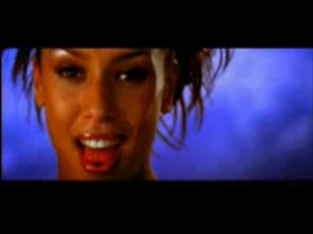
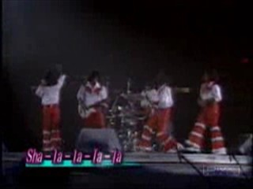
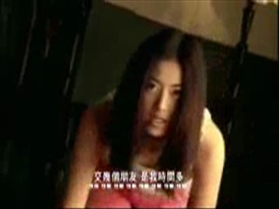
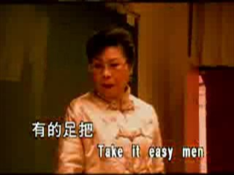
數位典藏之例─不同之團體(Vengaboys與溫拿五虎)演唱Shalalalala與不同的人(徐懷鈺與文英阿姨)演唱「怪獸」

Slide 10
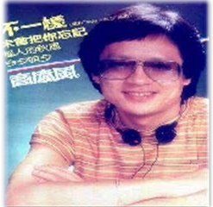
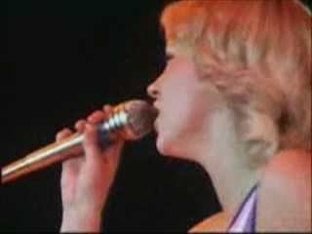
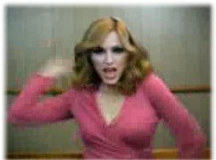
數位典藏之例─相同(似)旋律但不同歌曲之比較欣賞

Slide 11
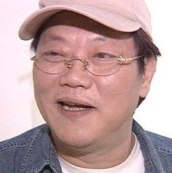
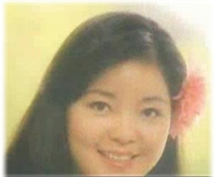
數位典藏之例─不同的人(鄧麗君與倪敏然)演唱「愛情那裡來」及其搞笑版

Slide 12
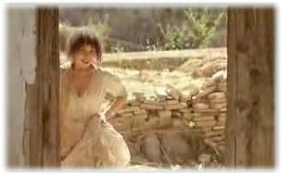
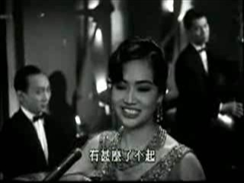
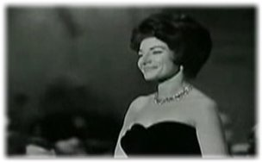
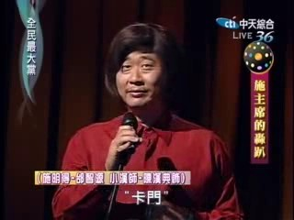
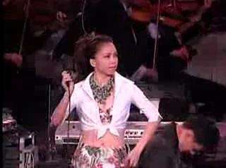
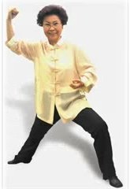
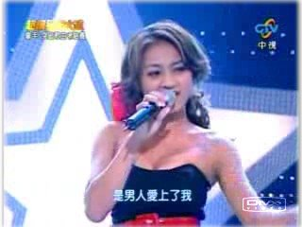
數位典藏之例─各式各樣版本的卡門(Maria Callas、葛蘭、文英阿姨、邰智原、阿妹、葉瑋庭等人)

Slide 13
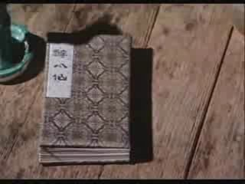
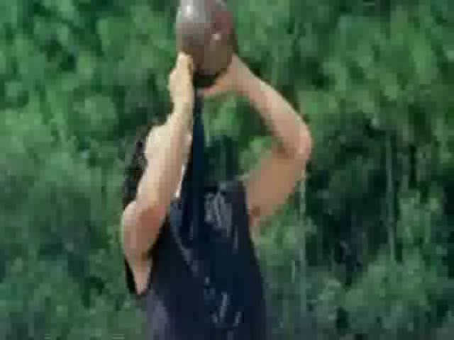
數位典藏之例─醉拳(成龍：醉八仙)
呂洞賓─醉酒提壺力千鈞
鐵拐李─肘旋膝撞醉還真
漢鐘離─跌步抱埕兜心頂
藍采和─單提敬酒攔腰破
張果老─醉酒拋杯踢連環
曹國舅─仙人敬酒鎖喉扣
韓湘子─擒腕擊胸醉吹簫
何仙姑─彈腰獻酒醉盪步

Slide 14
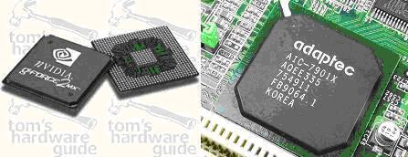
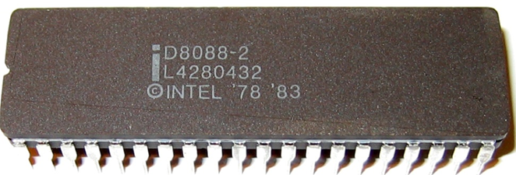
積體電路（Integrated Circuit, IC）
將許多個電晶體、金屬線、電阻與電容器等電子元件所構成的電路做在一個晶片上，即成為積體電路。IC除了具有體積小、耗電較少的優點之外，「用壞即丟」亦是其優點之一，因可節省維修成本
由於積體電路的發明，使得現在的電子產品能變得「輕、薄、短、小」，但功能強大，例如1990年時的大哥大手機，其體積大而且笨重，且只能作為打電話之用，但是到了2000年時的大哥大手機，不但輕巧，且多了上網、照相、攝影等許多功能
積體電路的發展也衍生出微機電等相關科技，例如有人曾以微機電科技製造出使用微型馬達推動的小機器人，它可進入微血管中清除血栓等阻礙物

Slide 15
積體電路的分類
小型積體電路（SSI，一個晶片中僅有數個或數十個電晶體或其他電子元件）
中型積體電路（MSI，晶片中有數百個電子元件）
大型積體電路（LSI，晶片中有數千個電子元件）
超大型積體電路（VLSI，晶片中有數萬或數十萬個以上的電子元件）
極大型積體電路（ULSI，晶片中有數百萬個以上的電子元件）等

Slide 16
摩爾定律（Moore’s Law）
摩爾定律：「同樣大小的晶片，在相同的製造成本之下，每18個月可使得做在晶片上的電晶體數目加倍。」例如假設1965年時一顆晶片上可做100個電晶體，一年半後的技術便可做200個電晶體，再過一年半後的技術便可做400個電晶體，依此類推
摩爾定律預言了半導體科技的進步情況，由於目前VLSI晶片上的電子元件，已可達到奈米（Nanometer, nm）尺寸大小，因此目前一顆指甲大小的晶片所包含的電子元件之數目，可用恆河沙數來形容

Slide 17
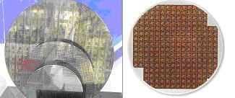
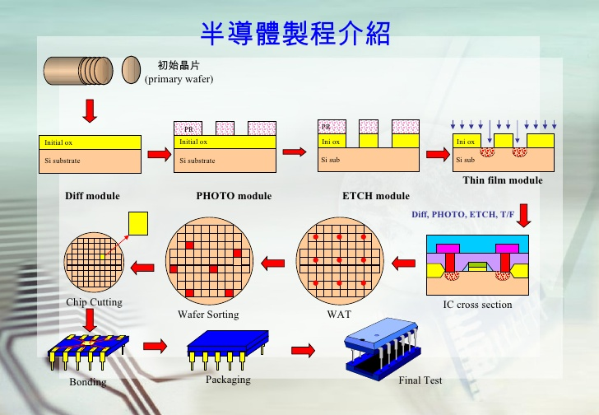
我國的半導體產業
我國在1970、80年代的主政者孫運璿、李國鼎等人率先提倡引進半導體產業
台積電與聯電兩個公司，自1980年代後期便成為台灣高科技產業的指標，而它們主要是以晶圓代工為主，擁有一流的製程技術，接受全世界各大電子公司的委託，代工生產IC
台積電的董事長張忠謀先生因為其事業經營有成，便成為台灣半導體教父
良品率（Yield Rate）：由於半導體晶片結構十分精密，所以生產出來的晶片之良品率必須超過40%，公司才會有利潤。目前台灣一般公司的良品率都超過90%，堪稱世界一流

Slide 18
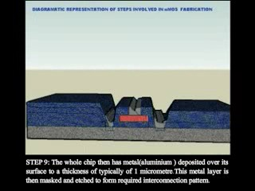
張忠謀定律
自1952年以來，半導體產業每5年不景氣循環一次，而每個生產半導體的公司及國家必須經歷兩次不景氣的教訓才能存活
例如有一位電機電子科系的畢業生去兩家半導體公司應徵，其中一家公司已經成立10多年以上，另外一家公司則成立不到10年。由於成立10多年以上的半導體公司已經經歷過至少兩次不景氣而仍然存活，因此如果這位畢業生去這家公司工作，便不太需要擔心公司未來會因為不景氣而倒閉；但是如果這位畢業生去另外一家成立不到10年的公司工作，則必須擔心公司可能會因為下一次不景氣的來臨而關門大吉

Slide 19
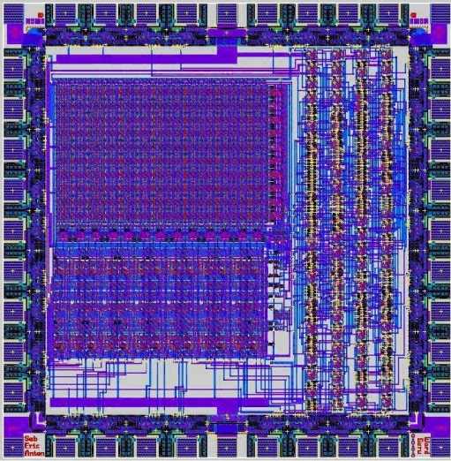
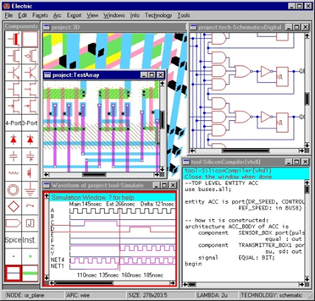
積體電路設計
首先要根據功能上的需求，用電腦軟體繪出基本的電路架構圖，然後再逐步設計成最後的成品圖，並且還要使用電腦軟體來作模擬測試，以觀察其設計出來的晶片之功能是否正確
除了設計晶片的功能外，積體電路設計者還要決定晶片中各個電子元件之擺設位置（布局），以避免與他人所設計的晶片佈局相同，造成侵權行為，目前我國政府已經制定《積體電路佈局保護法》，使得積體電路可以申請佈局專利
台灣近年來已成為世界主要的積體電路設計中心，許多公司的設計訂單接不完，而這些公司的員工便成為所謂的電子新貴，享有極高的待遇與福利

Slide 20
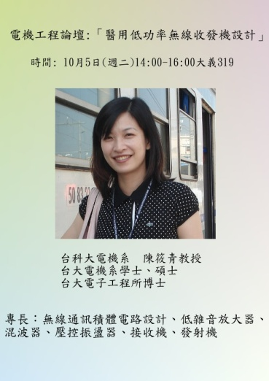
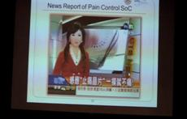
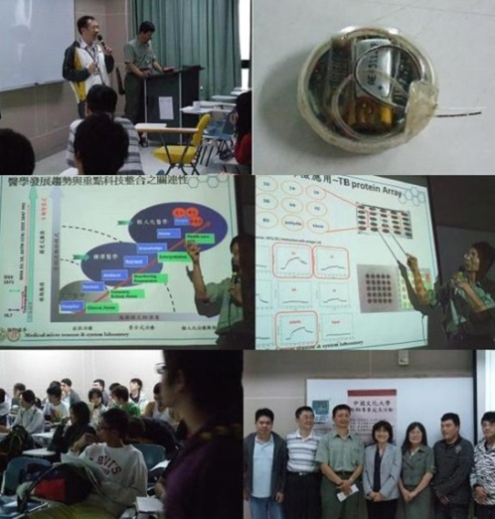
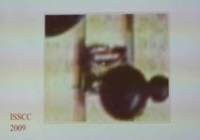
生醫晶片

Slide 21
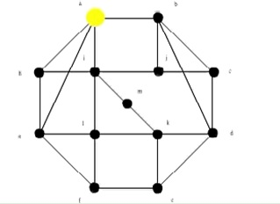
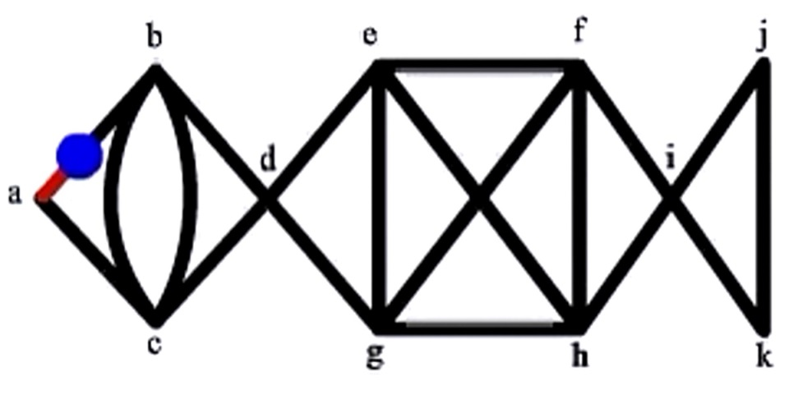
資訊科技（Information Technology, IT）
資訊科學包含演算法分析、程式語言等；而開發新的電腦硬體設備和軟體程式，研發網際網路技術等便是屬於工程科技部分；至於運用電腦從事商務管理，便是屬於資訊管理部分
目前資訊科學研究的課題包括：演算法和計算複雜度理論、資料結構和資料庫、人工智慧、人機互動和人機界面等
現今資訊工程科技的研究著重於設定標準規格，以及嵌入式系統的研究等。而嵌入式的系統是指許多新的電子產品，都已將較複雜的程式指令預先置入其附屬的處理器中，使其具有類似電腦的功用，能自動執行較複雜的功能

Slide 22
電腦程式語言
電腦程式語言是一組特殊指令，它必須符合程式的語法規則，並且指示電腦在不同情況下所應當採取的行動。目前已經有許多程式語言被開發出來。例如Fortran與Matlab專門用於科學與工程計算，HTML與PHP是專門用來顯示網頁的程式語言，而C語言則被主要用於作業系統和編譯器的開發
電腦程式語言需要被編譯（Compiled），才會變成電腦實際能懂的機器語言，而編譯的過程所需的軟體稱為編譯器（Compiler）。一個編譯器是將上述電腦程式語言所寫的程式文字（原始碼）轉換成機器語言的可執行檔案，再交由電腦的CPU直接執行

Slide 23
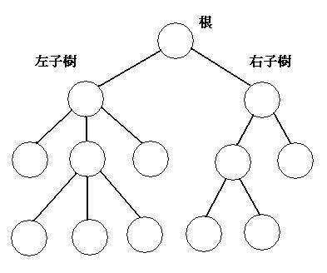
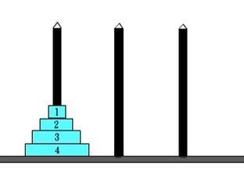
資料結構
資料結構是指電腦儲存、組織資料的特殊方式，其中樹狀結構便是一種資訊科學中常見的資料結構，它的結構像一棵樹一樣，可以分為根與子樹（樹枝）；而每一個子樹又可以有自己的子樹。舉例來說，當網友點選進入文化大學的網站首頁時，這個網站首頁便是根，在這個根下面聯結到許多單位如教務處、學務處、總務處等網站，而這些聯結出去的網站便是它的子樹。如果此時網友點選進入文化大學教務處的網站時，這個教務處網站之首頁便是根，它的下面還聯結到招生組、課務組等許多網站，這些聯結出去的網站便是教務處網站的子樹
資料結構的理論可以用在解決各種科學與工程問題上

Slide 24
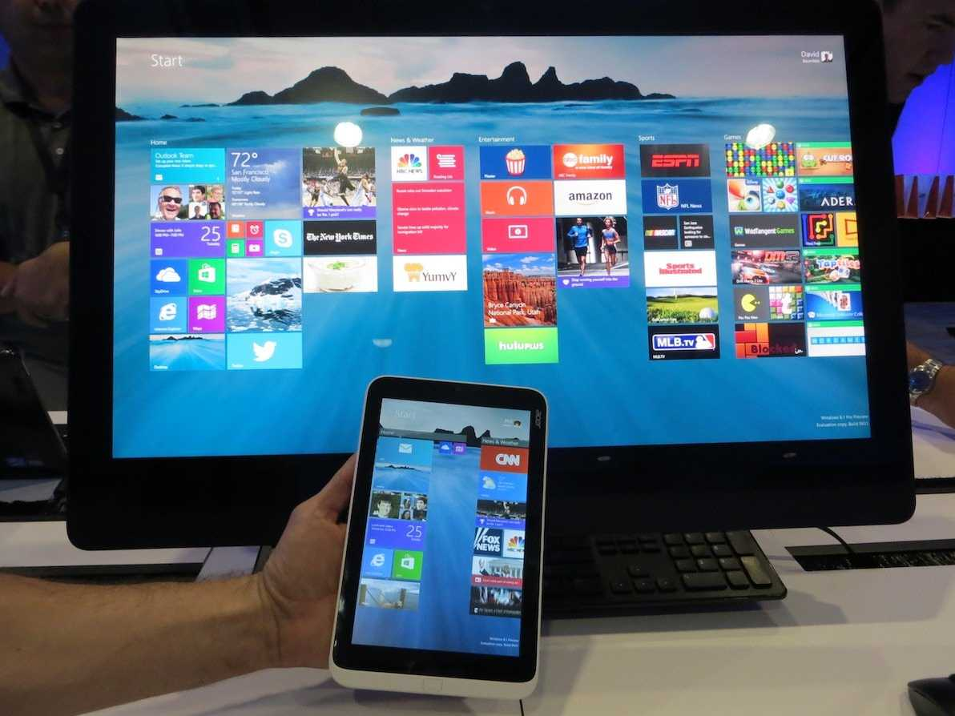
圖形介面式的作業系統
早期的電腦軟體程式都使用鍵盤輸入，且需熟記一大堆複雜的指令才能操作
後來的電腦使用滑鼠與圖形介面式的作業系統，因此操作容易。而美國比爾蓋茲（Bill Gates）所創立的微軟（Microsoft）公司，因為具有全世界大部分的作業系統市場的占有率，所以成為全球最大的軟體公司，比爾蓋茲也因而變成世界數一數二的鉅富

Slide 25
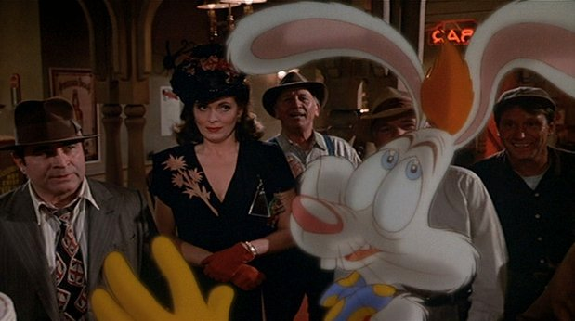

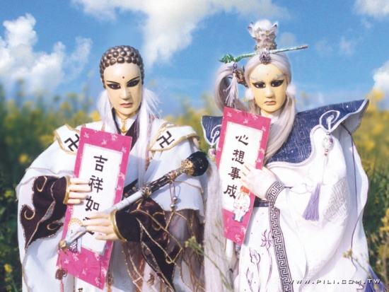
幾項電腦資訊科技應用之介紹
電腦動畫是電腦影音的主要軟體技術，而其進展相當迅速。例如1988年美國真人與卡通主演的電影《威探闖通關》，其卡通部分仍由人工畫出；但是到了1992年美國電影《侏羅紀公園》拍攝時，其恐龍部分已可用電腦動畫繪出，且栩栩如生；而台灣地區頗受歡迎的「霹靂布袋戲」，也常加入許多電腦動畫特效

Slide 26

虛擬實境（Virtual Reality）
一種電腦影音互動式科技，早期的虛擬實境技術使用頭盔影像顯示器來顯示影像。它由感測器測知身體某部分位置的變化，將其輸入電腦後，再由電腦軟體產生相對應的影像變化，然後透過頭盔影像顯示器來顯示畫面。例如使用虛擬球棒訓練打擊、虛擬駕駛訓練、虛擬飛行訓練等

Slide 27


Wii遊戲機與Xbox 360體感遊戲
Wii主機從2006年開始上市至2013年任天堂公司宣佈停產止，曾掀起一陣熱潮。 Wii使用的虛擬實境技術，已不需要使用頭盔顯示器，影像便可直接由電視或投影機輸出。以手握住Wii的無線控制器，就可以用來模擬槍支、方向盤、棒球之球棒、網球/桌球拍等物體，而螢幕畫面即會隨著控制器的位置而產生改變。Wii同時包含喇叭和震動裝置以提供各式各樣的效果，同時也可以連至網際網路接受訊息或更新檔案
Xbox 360使用Microsoft公司的Kinect體感系統，已經不需要無線控制器，就可以直接由3D攝影機捕捉四肢與身體動作，進行控制與互動

Slide 28




本校研發之體感技術

Slide 29


電腦在其他視聽娛樂上之應用
台大資工系張智星教授曾研發「哼唱式卡拉OK點歌系統—超級點歌王」，此系統只需哼唱一段旋律，電腦即可將歌曲找出來，完成點歌，不需查詢歌名與代號，對於不知道或忘記歌名的人特別有用。而張教授的「音樂檢索系統」也可用來抓作曲抄襲或比較旋律之相似度。而現今智慧型手機中的SoundHound (支援 iOS 和 Android)功能也類似，只要開啟後對著音源，它就會從龐大的音樂資料庫中尋找最符合的結果，辨識正確率頗高，能夠找尋中文、粵語、日文或英文等歌曲。
台大電機系鄭士康教授所研發之「音樂廳音效模擬系統」，此系統能夠模擬音樂廳中不同地區的座位所聽到的音響效果，可以用在音樂會電腦自動售票上，供聽眾選擇座位之用

Slide 30


通訊科技之演進
早期通訊的發展與應用是從電報、有線與無線電話開始；例如國父孫中山先生從事革命時，便常用電報聯絡同志，發動起義。中期通訊技術則包括廣播、電視、衛星通訊等；例如60、70年代，我國三級棒球隊在美國比賽，便是透過衛星實況轉播，掀起台灣棒球熱潮。同時，光纖（Optical Fiber）也開始用於長距離的通訊上。現在的通訊技術則包括網際網路、個人通訊、全球衛星定位系統（Global Positioning System, GPS）等
類比（Analog）訊號：任意型態的訊號，凡是自然界產生的信號如人的聲音等都是類比信號。早期的通訊技術是使用類比信號 。數位（Digital）訊號：只包含0與1兩種狀態的訊號。現在的通訊技術大多使用數位信號，因此可用電腦處理，並可將廣播、電視、電腦網路合而為一

Slide 31


GPS應用
美國公司於1994年已在地球上空的軌道上布署24顆GPS衛星，任何人在地球上任何位置發出信號，都可透過其中的3顆GPS衛星接收，將其位置精確的定位。GPS可用在電子地圖、自動導航系統、治安維護等方面。例如開車到一個陌生城市尋找某家餐廳，如果車上裝有GPS自動導航系統與電子地圖或衛星照片的話，便能依照系統指示而迅速找到目的地

Slide 32

台南市五千分之一的電子地圖

Slide 33


光纖通訊(Optical Fiber Communication)
光纖是用玻璃纖維製成，其內層之核心(Core)部份折射率較大，而外圍之披覆層(Cladding)部份折射率較小，因此雷射光可在內外層之間形成全反射而導光
光纖與光纜─將許多根光纖綑在一起，外圍再包一層塑膠，便形成光纜
目前光纖通訊主要是使用波長在1320nm附近與1550nm左右的雷射光
光纖通訊的傳輸頻寬，可達到微波通訊的十萬倍以上，更達到傳統低頻電纜通訊十億倍以上，因此每單位時間能傳送較多的資訊
光纖通訊可傳送較遠的距離，而微波通訊之訊號會隨著距離增加而快速衰減
光纖通訊較能避免訊號被干擾，且保密性高

Slide 34

「光纖通訊之父」─高錕
高錕博士生於上海，其後移居香港。他在英國取得倫敦大學博士學位，歷任歐美多家著名電訊機構的重要職位及香港中文大學校長。早年使用玻璃纖維傳送光訊號時，能量損失很大，而高錕雖不是發明光纖之人，但是他在1966年提出如何消除光纖中OH離子的方法，使得光傳輸時能量損耗降至最低，從此光纖通訊便成為可行，所以高錕被譽為「光纖通訊之父」，他於2009年獲得諾貝爾物理獎

Slide 35

光纖通訊所用的零組件 (財團法人儀器科技中心施至柔博士提供)

Slide 36


光纖在醫療用內視鏡中的應用
各種醫療用內視鏡如胃鏡、大腸鏡等，都使用光纖傳輸訊號
內視鏡的基本結構─以胃鏡為例(左圖) ，前端為一個迷你攝影機，而所拍攝到的胃內部影像訊號透過光纖傳送到外部螢幕上(右圖)

Slide 37

光纖感測器
光纖還可用作感測器。因為光纖的折射率，會隨著微小溫度、壓力、位移等改變而發生變化，這改變會導致光在傳輸時，產生速度、相位、極化方向(Polarization Direction) 等特性的改變，而這些改變被偵測出來後，便可推知溫度、壓力、位移等之變化量
光纖橋樑接縫感測器─可偵測橋樑接縫是否變大，當接縫大到超過臨界值時，便會發出警訊，通知人員檢修，以避免斷橋事件發生 (逢甲光電所劉文豐教授提供)

Slide 38
網際網路
結合電腦與通訊科技，將許多電腦連接，透過使用者與電腦網路上的伺服器（Server）之間的互動，使用者便可自行搜尋、存取所要的資訊、影像畫面等
伺服器是指專門連結在電腦網路上的網站用電腦，上面存有網頁的內容，可供人瀏覽或存取資料之用
目前世界著名的網路搜尋引擎如Google、Yahoo！等，都提供強大的網路搜尋功能，使得上網尋找資料變得很容易

Slide 39

維基百科(Wikipedia)、Skype、 YouTube與Facebook
維基百科自2001年1月15日成立，中文維基百科則於2002年10月24日正式成立，由維基媒體基金會負責維持，維基百科是一部用不同語言所寫成的網路百科全書，可供人上網查詢各種知識。它大部分的網頁內容都是由網友自行撰寫和修改，雖然有人對維基百科內容的正確性有疑義，但如果所列出的來源可以被審察及確認，則其內容仍然會受到多數人的肯定。
Skype則是近年來新發展出來之支援語音通訊的即時通訊軟體，它採用點對點(Peer-to-peer，P2P)的技術與其他用戶連接，吾人可以使用電腦網路進行高清晰度的語音聊天，當網路順暢時，音質甚至於有可能超過普通電話
YouTube是一個可供網友上傳以分享視訊短片的網站，成立於2005年2月，是由台灣出生的華裔陳士駿與賀利（Hurley）、卡林姆（Karim）等3人所創辦。到了2006年，YouTube已有了超過4000萬支視訊短片，每天吸引600萬人瀏覽
Facebook是一個社群網路服務網站，最初的目的是給予一些美國的大學新鮮人在開始註冊的時候，能相互認識。它於2004年2月4日15日由Mark Zuckerberg與他的哈佛大學室友們(Eduardo Saverin, Andrew McCollum, Dustin Moskovitz and Chris Hughes）所創立。會員最初限制於哈佛的學生，但目前已擴及到任何以13歲及以上的成人。

Slide 40
電波與手機科技之發展
1887年，德國科學家赫茲（Hertz）即利用感應線圈做成之天線証明電磁波的存在，驗證了馬克斯威爾（Maxwell）之電磁波理論
1894年，義大利科學家馬可尼（Marconi）製作出全世界第一台無線電通訊器
早期：無線電波大多只用在電報、通訊、廣播、電視、雷達等方面
中期：無線電波常用在衛星通訊、遙控、遙測、微波加熱烹調等方面
現在：電磁波除了用在個人通訊上，亦可用在無線上網、藍芽（Bluetooth）技術、醫療診斷及治療疾病等方面

Slide 41


電波與手機科技之發展(續)
天線是接收與發射電磁波的基本元件，其技術的進步十分驚人。以1980年代安裝於當時台大電機二館樓頂的碟型天線為例(上圖)，其體積大，安裝麻煩。但是1990年代中期我國陳一鋒博士在就讀研究所期間所設計之梳狀微帶天線(下圖) ，只有幾公分的長度，即可取代上述的碟型天線

Slide 42

電波與手機科技之發展(續)
2005年台大電機系王暉教授(IEEE Fellow)所領導的研究團隊，成功地研發出一種毫米波（頻率為30—300GHz）積體電路技術，可將當時原有的傳輸速率大幅提高20倍，為領先世界的研究成果
毫米波的技術若與傳統微波（頻率為0.3—30GHz）相比較，具備有天線增益較高、頻寬較大、電路尺寸較小等優點，另與紅外線及可見光相比，毫米波在惡劣天候中衰減較小，所以此項研發成果可說是一個非常重大突破

Slide 43


絕大多數人所不知的跳頻技術發明者
─美國女星Hedy Lamarr(手機通訊之母)

Slide 44
個人無線通訊
個人無線通訊使得人們不論身在何處，都能使用電話手機與其他人聯絡
手機是可任意移動的電話機，它會定期發射電磁波給附近的基地台以確定它的位置，好讓別人可以將電話訊號傳給它
2006年蘋果公司所推出的iPhone手機，除了使用新式的互動式觸控螢幕外，還可以透過蘋果公司的Safari Web瀏覽器，連結到Google的Picasa相片服務網站，只要使用者登錄上Picasa，就能看到自己的照片
2008年以色列所開發出的當時全世界最小的手機MODU，它只有信用卡的2/3大，重量為40公克。它有多種外殼，甚至包括護腕型，可使得人們在激烈運動時也不怕漏接電話。除了一般功能外，MODU還有GPS功能

Slide 45


無線遙控系統與Zigbee無線感測系統
(文大電機系同學趙奕昕、鄭紹朋)
利用遙控器發出電磁波來操控玩具、電器或電腦設備，由於每個按鍵所發出的電磁波頻率不一樣，因此會使得被操控者產生不同的功能，例如選擇不同的電視頻道，控制音量大小等
最早的電視無線遙控器是1956年美國增你智（Zenith）電器公司發展出來的，到了1980年代末期，藍芽無線傳輸方式被開發出來，無線遙控科技便廣泛地被使用在家庭自動化系統，例如現在已經可以用手機控制家中熱水瓶何時應該加熱燒開水，甚至於控制家中攝影機以監控幼童是否因為頑皮發生危險等

Slide 46
訊號處理技術之發展
訊號處理技術是從通訊科技所衍生出來的科技，它可應用在影像、動畫、語音、音樂等方面。
早期的訊號處理技術主要是處理聲音之訊號，例如調幅（AM）與調頻（FM）廣播電台將聲音調變成適合無線電波傳播的形式傳送出去，到了收音機接收時，再將原來的聲音訊號解調回來，而傳播過程所產生之各式各樣的雜音或失真現象則必須加以消除。一般而言，調頻方式處理聲音訊號的品質比較好，因此專門播放音樂節目的廣播頻道大都是調頻電台，但是調幅電台的設備成本較為便宜

Slide 47



早期影像訊號處理之例
電視氣象報告中的衛星雲圖：電視播出時，才將衛星雲圖剪接在藍色的背景布幕上，所以氣象播報人員在錄影現場只能看到藍色背景，卻看不到衛星雲圖，因此他們必須受過專業訓練，才不會將手指錯位置
鎖碼、打馬賽克（Mosaic）、影像剪輯與合成等，也都是影像處理的技術

Slide 48




不太出名的數位影像處理模特兒─Playboy中的小模Lena

Slide 49




數位影像處理應用之例─數位浮水印

Slide 50

影像濃縮技術

Slide 51




卡拉OK伴唱機─將聲音訊號與影像訊號結合的消費性電子產品

Slide 52


文化大學數位影像處理技術的應用之例
2005年時，文化大學電機系學生陳柏皓等人曾經將數位影像處理作為棒球投手球路軌跡的分析與重建之用，他們使用兩台高速攝影機與電腦，成功地將投手投球進入本壘區時的三度空間（3D）球路軌跡重建出來，並申請到我國之發明專利

Slide 53





以兩台高速攝影機與電腦組成的3D球路軌跡重建原理示意圖

Slide 54



吾人研究球路軌跡的動機
自1999至2006年間，中華成棒隊從未在國際比賽中擊敗過日本投手松坂大輔，因為其滑球、變速球、魔球等球路軌跡均與他人不同
日本投手野茂英雄在1995至1997年全盛時期，美國職棒大聯盟以「目測」法估計其指叉球下墜幅度可達50cm以上，威力十足

Slide 55


棒球球路特性描述
投手丘至本壘板的距離為18.44公尺，時速150公里的快速直球之飛行時間約為0.44秒；時速140公里的快速球之飛行時間約為0.47秒；時速130公里的直球之飛行時間約為0.51秒
好的變化球，大約在投手出手後飛行2/3距離(約距離本壘前6公尺)開始變化，如此較能吸引打擊者出棒
失控而偏高的球路易被擊出成為全壘打 (示範：陳金鋒 vs 中村隼人、上原浩治 )

Slide 56






直球之特性、握法與旋轉方式(以右投手為例)
直球可分為四縫線握法與二縫線握法
四縫線直球的握法與打擊者自本壘區觀察之旋轉方式 (示範：林岳平)
球速通常較變化球快。而有「尾勁」的直球，進入揮棒區時，打擊者會「感覺」上飄(示範：郭泓志)
四縫線(左)握法與二縫線(右)握法之球路軌跡略有不同

Slide 57



曲球之特性、握法與旋轉方式
曲球出手時球略往上拋，軌跡很接近拋物線，變化十分顯著
「小便球」為曲球之特例，軌跡為非常典型的拋物線，進入揮棒區時幾乎是垂直落下

Slide 58







只有水平位移的滑球(左)、會小幅度下墜的滑球(中)與伸卡球(右)之旋轉方式
滑球是成棒投手最常使用的變化球路，其軌跡主要呈水平變化，有些則會下墜
伸卡球之軌跡與滑球相反(示範：王建民)

Slide 59




變速球
變速球的幾種握法(球不太旋轉)
變速球除了會變速外，還會下墜(示範：松坂大輔)

Slide 60



指叉球
指叉球(球不太旋轉) 進入揮棒區時，下墜幅度很大，常衍生出許多變種球路(示範：橫田久則)
螃蟹球(類似指叉球)
(示範：李居冠)

Slide 61

下勾投法所投出的上飄球
下勾投法又稱為潛水艇式投法，由於投手出手角度較低，所以球會逐漸上飄至本壘區域(示範：廖于誠)
不少人懷疑非下勾投法的投手是否能真的投出上飄球，因此值得研究

Slide 62

根據上述系統所重建的3D球路軌跡圖形，可以看出文化大學棒球隊曾姓投手的指叉球之球路明顯下墜，符合基本的要求；但是許姓投手所投之指叉球的球路軌跡則缺乏變化而近似直球

Slide 63

文大棒球隊廖姓投手所投之滑球的3D球路軌跡，吾人可以發現其投出第一個滑球會往右打者的外角略為轉彎，但是投出第二個滑球時，其球路軌跡則近似直球，因此表示廖姓投手對滑球的控球之準確度並無法達到100%，所以必須多加練習

Slide 64

中文語音處理技術
台大電機/資訊系李琳山教授與其學生研發之中文語音輸入電腦系統，只需使用中文語音發聲，即可將資料輸入電腦。李琳山教授自1983年研發至今，經過多次改良，目前已可聽懂國、台、客語，正確率幾乎達到100%
目前語音合成的技術亦非常普及，例如公共場所常聽到的語音廣播，或是電子詞典的發音，乃至於一般人打電話常聽到的語音指示，很多都不是真人的錄音，而是用數位語音處理技術加以合成的

Slide 65
傳統娛樂業因高科技產業興起而沒落
由於影像與聲音訊號壓縮技術持續發展，配合網際網路，已經帶動了MP3、電子音樂（MIDI）等流行風潮；同時由於電腦圖形與影音檔案、VCD、DVD上的訊號規格逐漸統一，也因此改變了人類購買CD、上電影院等休閒娛樂的消費習慣，現代人已能從網路上輕鬆地下載音樂與電影檔案，這些都是拜網路通訊、訊號處理與光碟儲存的技術進步之賜

Slide 66

雷射與其應用
1950年代，由H. Townes、N. G. Basov與A. M. Prokhorov 等人利用「受激輻射 (Stimulated Emission)」的理論，製作出微波(波長0.1-10cm)放大器的裝置 ，稱之為梅射( Maser)，此即為雷射( Laser) 光的前身。而1964年此三人共同獲得諾貝爾獎
1960年，梅曼(T. H. Maiman) 製作出全世界第一台可見光範圍(波長400-800nm)的雷射─紅寶石雷射，它的波長為694.3nm。而梅曼後來被尊稱為「雷射之父」

Slide 67


雷射光的基本特性
光束筆直性：雷射光束幾乎呈一直線，散射角很小
單一波長性：雷射光的波長範圍很窄，幾乎為單一波長
高同調性(High Coherence) ：雷射光波之間的相位(Phase)幾乎固定，因此適合做光學干涉(Optical Interference)方面的實驗與應用
其他

Slide 68


雷射光束筆直特性之應用─雷射瞄準器與雷射指示筆(Laser Pointer)
放置在槍枝上，雷射光束可協助瞄準目標物
雷射筆可用於上課、演講之中，指出投影幕上的重點位置

Slide 69


雷射讀寫頭(Laser Pickup Head)
雷射唱盤之讀寫頭所發出的光束(左圖中紅色光點) ，可取代傳統唱機之唱針(右圖)，用來讀取儲存於光碟上的訊號

Slide 70

雷射光碟的優點
儲存容量大
傳統唱片、錄音帶易被唱針、磁頭等刮傷、磨損導致變形，保存不易；而雷射光碟由於讀寫頭不直接與光碟片接觸，且製作技術較進步，因此一般可保存30年以上
標準CD的直徑為12公分，它約可儲存80分鐘的聲音，而8公分的CD則常被用作單曲雷射唱片，約可儲存20分鐘的聲音資料
CD的同類產品包括影音光碟（Video CD, VCD）與數位多功能光碟（Digital Versatile Disc, DVD）。CD技術其後被用作儲存電腦資料，稱為CD-ROM
一張等級最差的單面單層DVD，其容量約為4.7GB，即可儲存2小時的電影

Slide 71


VCD/DVD光碟(機)與新一代光碟(機)之比較
傳統的VCD/DVD光碟，儲存的資訊量較少，而其光碟機之讀寫頭使用較長波長(650nm)之紅色雷射光；而新一代藍光DVD，儲存的資訊量較大(27GB)，而其光碟機之讀寫頭使用較短波長(405nm)之藍色雷射光。因為波長較短的雷射光才可聚焦在較小之區域範圍，讀取較密集的資料
台大物理系的蔡定平教授與其指導的學生團隊，就曾在2002年利用奈米科技（Nano Technology）與近場光學（Near-Field Optics）理論，研發出當時全世界容量最高的100GB近場光碟片

Slide 72

雷射切割機或雷射手術刀
將雷射光束能量集中在一塊微小區域，可產生高熱，能切割金屬或割除身體上的痣、息肉、腫瘤等
一般手術需將手術刀消毒，如果手術刀消毒不完全易造成傷口感染，而雷射手術並無手術刀，因此可降低感染風險，且雷射產生的熱具有殺菌效果
一般手術刀之刀刃較厚，手術切割時出血量較大；而雷射光束可聚焦在一小點，相當於用較薄之刀刃切割，因此手術時出血較少，且傷口癒合較快

Slide 73


雷射針灸
以雷射光束取代傳統金屬刺針，插入穴位可治療疾病、疼痛等
雷射光照射人體皮膚後，經由電磁效應或光化學作用，會刺激淺層皮膚內種種生理及代謝反應，例如血管擴張、去氧核醣核酸（DNA）合成增加、膠原組織增生、免疫功能增進等
雷射針灸因為沒有實際的針刺入身體，可避免感染或其他侵入性的傷害
雷射光還可加上弦波、方波、三角波等電氣調變訊號輔助，治療更多各式各樣的疾病

Slide 74

眼罩式低功率雷射針灸儀─採用自動化內建療程，配戴眼罩透過電腦點選就可進行 (中原機械系章明教授研發)

Slide 75

雷射測距儀與雷射掃瞄儀
雷射測距儀在1970年代問世，只要將雷射光束對準目標發射，待接收反射訊號後即可計算其距離
將雷射測距儀的雷射光束對目標物表面各處作快速掃瞄，配合影像處理系統，即可成為雷射掃瞄儀

Slide 76

雷射掃瞄儀的應用
左圖為雷射掃瞄儀所掃瞄出的維也納歌劇院，將歌劇院外圍與觀察者之間不同距離的景物以不同的顏色顯示。右圖則為實際影像

Slide 77

雷射掃瞄儀掃瞄高雄中油煉油廠中複雜的輸油管線與鷹架

Slide 78



雷射投手控球訓練機
利用雷射/感測器陣列，偵測棒球所在之位置，可訓練投手投出邊邊角角的好球，增強其控球能力

Slide 79


投手控球訓練機之原理
以下圖為例：當球通過雷射/感測器取樣平面時，球會擋住水平方向第5道及垂直方向第8道雷射光束，因此對應位置之光感測器便無法接收到信號，如此便可知道此時球的位置
多設幾個取樣平面，便可描繪出球的軌跡；如果還能記錄球通過各個取樣平面的時間，便能推算球的速度

Slide 80


雷射光之高同調性的應用
全像術(Holography)
各式各樣的光學干涉實驗

Slide 81


全像術(Holography)與3D影像技術
全像術是利用光學干涉原理做出來的，而雷射光之同調性高，因此特別適合做全像片(Hologram) ，觀看全像片時，必須要用製作此全像片時相同的光源來照射，才能產生影像
全像片為一種3D立體影像，觀察者站在不同角度，即可看到不同位置之景像
一般照片為2D影像，觀察者即使站在不同角度，也只能看到相同的景像。例如一個人的正面照片，絕不可能從照片中看到其側面或背影
一般照片之底片如果損毀，即無法重建影像。但是全像片底片如果被撕毀只剩一小片，仍然能重建全部影像
產生3D立體影像的方式除了全像術之外，還有許多方法

Slide 82




3D影像原理

Slide 83



各式各樣的3D影像原理與技術

Slide 84


雷射光其他性質的應用
雷射印表機
雷射藝術或裝飾、煙火秀等

Slide 85


雷射印表機簡介
雷射印表機的的原理和影印機類似。影印機使用可見光掃瞄列印滾筒，雷射印表機則改用雷射，解析度較佳。列印時印表機接收電腦傳送的資料，而雷射光則照射到滾筒，被照到的地方會帶靜電，靜電會吸引碳粉，再由滾筒壓印碳粉至紙張，經熱處理固定，即完成列印的動作

Slide 86

顯示器、數位相機/攝影機

Slide 87

顯示器的演進
傳統的電視及電腦等均使用陰極射線管顯示器(CRT Display) ，其螢幕解析度差、厚且笨重、耗電量大、散熱不易
近年來液晶顯示器(Liquid Crystal Display, LCD)及電漿顯示器(Plasma Display Panel, PDP)越來越普及，其解析度佳、耗電量小、形體薄、質量輕，於是CRT Display便逐漸遭到淘汰
我國政府在2002年提出的「兩兆雙星產業發展計畫」中，極力推動台灣成為全球第一大LCD面板供應國，但是電漿顯示器產業並不在當時政府的規劃之中

Slide 88




觸控式面板設計(清雲科技大學電子系廖裕評主任演講實況)

Slide 89



透明顯示器

Slide 90


電漿顯示器之原理與優點
利用惰性氣體(Ne, He, Xe等)放電時所產生之紫外線激發彩色螢光粉，再轉換至人眼可接受之可見光
視角寬廣，可達到160度，在任何角度都可輕鬆的觀賞
螢幕邊緣的影像不會扭曲
做成大尺寸螢幕非常容易
省電

Slide 91


電子紙張顯示器
電子紙張是一種很薄的顯示器，能像紙張一樣可以折疊，或是捲起來，因此攜帶十分方便
未來報紙、雜誌、書籍如果都採用電子紙張並結合網路功能，便可隨時更新內容
電子紙張屬於「軟性電子材料」產業，我國工研院目前正結合台科大、交大、中央、台大等校光電相關系所大力發展中

Slide 92



日本Hitachi公司於2006年所開發成功的彩色電子紙張

Slide 93



軟性電子材料顯示器

Slide 94


數位和傳統相機的差別
傳統相機是利用光線讓底片感光，而將影像記錄在底片上，無法直接連接電腦作處理
數位相機是利用電荷耦合元件(Charge Coupled Device , CCD)或是互補式氧化物金屬半導體(Complementary Metal Oxide Semiconductor, CMOS)的影像感應功能，將光線轉換為數位訊號，這些訊號可儲存於內建的記憶體晶片上，並且可直接連上電腦作影像處理

Slide 95

影響數位相機畫面品質的因素
CCD或CMOS的面積─面積越大，解析度越佳。由於手機數位相機體積較小，因此所用的CCD或CMOS的面積也較小，所以其解析度較一般的數位相機差
內建記憶體的大小─記憶體越大，能儲存的畫素訊號越多，解析度越好
鏡頭的好壞─如果鏡頭設計不佳，影像品質也會不好
鏡頭設計不佳所造成畫面失真的實例─文化大學電機系學生張廷宇等人將某廠牌的數位攝影機放置在距離方格紙(5cm×5cm)前50cm處拍攝，發現畫面失真十分嚴重

Slide 96
採購數位相機/攝影機須知
如果用數位相機拍攝4吋×6吋大小的照片，必須要315萬畫素以上；如果要拍攝A4大小的照片，則必須要600萬畫素以上；如果要拍攝全開大小的照片，必須要3000萬畫素以上，這樣拍出來的照片才會與傳統照片有相同的解析度

Slide 97

由於數位相機與攝影機不需要沖洗底片，且信號可與電腦相容，所以適合用電腦編輯與剪接，因此逐漸取代傳統相機與攝影機
近年來，數位相框也日益普及，它可以直接連接數位相機與電腦，並且隨時可以更換展示的照片，有些甚至於有很大記憶容量，因此能夠儲存許多張的數位照片，目前已經逐步取代傳統相框，許多家庭或產品展示場，都可以看到數位相框，例如以數位相框展示展場中的廣告，便可每隔一段固定時間，更換廣告內容

Slide 98
光電感測器與其應用
光感測器種類很多，除了偵測可見光(波長400-800nm)之外，也有一些可以偵測人眼所看不見的紫外線(波長小於400nm)與紅外線(波長大於800nm)，而以偵測紅外線的光感測器用途最多
日常生活中的紫外線，主要來自於太陽或日光燈。紫外線可用來殺菌，或用於半導體廠之光罩製程設備等
日常生活中的紅外線，主要來自於高溫物體。而紅外線常用於家用電器之遙控器等

Slide 99


會追蹤紅外線的響尾蛇飛彈
響尾蛇飛彈於1953年由美國試射成功，它使用紅外線感測器追蹤敵機，可鎖定敵機引擎的位置，因為飛機引擎的溫度最高，會輻射大量紅外線
1958年(民國47年)台海「八二三砲戰」期間，我國空軍F-86「軍刀式」戰鬥機發射AIM-9B型響尾蛇飛彈，擊落中共空軍 30 架以上米格15戰鬥機

Slide 100


紅外線防盜器
人的體溫與周圍環境不同，會發射特定波長範圍的紅外線，因此可用紅外線感測器來製作防盜器，只要感測器偵測到有人靠近，即可發出警訊
紅外線防盜器只能偵測是否有人靠近，但無法分辨是「好人」還是「壞人」，必須要配合其他方法

Slide 101

紅外線攝影機
紅外線攝影機的原理與防盜器相似，都是利用人的體溫與周圍環境不同，便可發射出不一樣波長的紅外線。它可拍攝躲在暗巷中的不法份子，或在山林中搜尋失蹤的登山客，戰爭時則可用來搜尋躲在濃密草叢中的敵軍

Slide 102


深夜犯罪現場─左圖為普通攝影機所拍到的模糊影像，右圖則為紅外線攝影機所拍到的歹徒綁架被害人之影像

Slide 103


紅外線感測器測量氣功
前台大校長李嗣涔(IEEE Fellow)，從1987年起研究氣功，他以銻化銦紅外線感測器測量氣功師父發出「養氣(Helpful Qi)」之反應：發功(start)時手掌溫度會升高，使得感測器的輸出電壓增加
以上述感測器測量發出「殺氣(Strong Qi)」之反應：發功時手掌溫度會下降(類似寒冰掌)，使得紅外線感測器的輸出電壓略微降低。但氣功師父收功(stop)後，手掌溫度會急速升高，使得感測器的輸出電壓突然增加(類似七傷拳)

Slide 104


太陽能電池
太陽能電池的基本構造是將P型與N型半導體接合而成，因為P型半導體有電洞（正電荷），而N型半導體有自由電子（負電荷），所以當太陽光照射時，會使得它產生電子和電洞的對流；其中，電子會被N型半導體所吸引，而電洞則會被P型半導體所吸引，因此正負電荷便會分別地聚集在太陽能電池的上下兩端。此時如果太陽能電池的表面與底部都鍍上電極，再用電線連接起來，就形成一個迴路，而會有電流通過
太陽能電池讓燈泡發光的實驗
(台大電機系吳忠幟教授研究團隊)

Slide 105


大多數人所不知的電機界逃兵
─演員范鴻軒與Rowan Atkinson(豆豆先生)
演員范鴻軒為聯華電子前董座曹興誠就讀台大電機系時的同學，比廣達電腦董座林百里大一屆。他在1969年大學畢業後，即從事演員工作，擅長主演國父與歷代皇帝等角色。1992年後以演出「包青天」中的「公孫策」而聞名
英國演員Rowan Atkinson在1975年畢業於Newcastle University電機系，後來又獲得牛津大學電機碩士。他以演出「豆豆先生」聞名

Slide 106
問題與討論
[1] 「輕、薄、短、小」是否一定是現代通訊與資訊產品必備的特色，是否可以舉出反例？
[2] 舉例說明電腦網路對日常生活的影響。
[3] 為什麼我國的蔡定平教授與其團隊在2002年即研發出當時全世界容量最高的光碟片，但直到2007年底仍未正式量產，試推測其可能的原因。

Slide 107
[4] 根據「小叮噹（哆啦A夢）版」的歷史課本記載：「唐玄宗天寶十四年（755）爆發了『安史之亂』，安祿山與史思明發動叛亂，率領叛軍攻下唐朝首都長安，唐玄宗（李隆基）雖然幸運地逃離長安城，但是叛軍將領陳胖虎（技安）與林小夫（阿福）卻俘虜了唐玄宗的貼身侍衛葉大雄，而將大雄關在長安城西大街13號『黑牢監獄』，每日對大雄嚴刑拷打。幸好小叮噹乘坐時光機來到唐朝時代的長安城，將大雄找到並且救出，並且拿出『全自動太陽能卡拉OK伴唱機』送給叛軍將領陳胖虎，此卡拉OK伴唱機不需插電，使用方法簡單，於是胖虎便天天練唱，結果安祿山兒子安慶緒聽了胖虎難聽的歌聲之後便精神分裂，於是殺死了安祿山，因此唐朝大將軍郭子儀、李光弼等人便藉此機會率領大軍，並且聯合回紇族（又名回鶻，新疆維吾爾族之祖先）等外籍兵團一起平定了安史之亂。」如果以上歷史故事是真的，請問小叮噹要用到那些本課程所提到的相關科技（時光機、自動門、竹蜻蜓等卡通影片中的法寶道具除外）？試說明之。

Slide 108
[5] 某明星或名模要拍寫真集，如果拍成傳統相片或是全像片，會有何不同？試說明之。
[6] 如果《蘋果日報》等暢銷報紙都發行電子紙張版，那麼你認為其發行方式與銷路會有何影響？試說明之。
[7] 根據本課程所學的知識，為什麼瓜子臉的人上電視會比大餅臉的人吃香？
[8] 你(妳) 認為「天龍八部」中游坦之所練的「寒冰掌」與 「倚天屠龍記」中金毛獅王謝遜所練的「七傷拳」，是否真的有這種武功？台大校長李嗣涔過去所作的研究是否可以百分之百證明其存在？

